Slide 1
Comment prendre des décisions en équipe
Cédric RAVEL
Notes:
Dès que nous sommes confrontés à la prise d’une décision entre plusieurs personnes, on utilise, plus ou moins consciemment, un protocole de décision. Décider est au cœur du fonctionnement d’une équipe ou d’un groupe.
Je vous propose de découvrir quelques-uns des protocoles les plus connus afin de savoir comment et quand les utiliser.

Slide 2
Cédric RAVEL
« Coach Agile »
Accompagne les équipes sur le chemin de l’agilité
Formation
Facilitation
Partage de bonnes pratiques
Mise en place d’outils
…
Notes:
1’

Slide 3
Objectif
Découvrir et pratiquer les protocoles les plus courants.
Problématique de départ :
« Comment faire pour prendre des décisions plus efficace en équipe ? »
Notes:
Décider est au cœur du fonctionnement d’une équipe ou d’un groupe
Dès que nous sommes confrontés à la prise d’une décision entre plusieurs personnes, on utilise, plus ou moins consciemment, un protocole de décision.
Je vous propose de découvrir quelques-uns des protocoles les plus connus afin de savoir comment et quand les utiliser.

Slide 4
Les protocoles

Slide 5
Le consensus

Slide 6
Le Consensus
Toutes les personnes qui participent à la décision doivent être d’accord
Notes:
Un consensus est un accord des volontés sans aucune opposition formelle.
Le consensus se distingue de l'unanimité qui met en évidence la volonté manifeste de tous les membres dans l'accord.

Slide 7
Le Consensus
Quel est le meilleur moyen de transport pour aller au travail ?
Train
Vélo
Voiture
A pied
Métro
…
Notes:
Pour arriver à un consensus, trouver le moyen qui récolte le plus de suffrage et lever les objections des autres.
« Pourquoi tu as choisi le vélo ? » => on va modifier la solution de départ pour tenir compte de l’objection.
Avantages:
On prend en compte tous les avis
Inconvénients :
Long à mettre en œuvre, bcp d’énergie dépensée pour un résultat mitigé
On avance, mais ce n’est pas idéal, cela ne va pas susciter d’enthousiasme.
Il est dès fois impossible de trouver un consensus.

Slide 8
Le Consensus
Le résultat peut être surprenant !
Notes:
PodeRide : entre la voiture et le vélo
On utilise le consensus pour trouver un accord entre plusieurs partie

Slide 9
La Majorité

Slide 10
La Majorité
Pour qu’une décision soit prise, la moitié des personnes doivent être d’accord.

Slide 11
La Majorité
Quelle marque choisirez-vous pour votre prochain Smartphone ?
Samsung
Apple
Huawei
Sony
Notes:
Avantage :
on fait un choix rapidement
Inconvénients :
Nécessite de faire un choix => On peut hésiter entre plusieurs choix
Que faire des réponses où l’on a presque 50-50 => il n’y aura pas d’adhésion forte au choi obtenu
Il n’y a pas de nuances, c’est à prendre ou à jeter.

Slide 12
La Majorité
Il existe des variantes :
Majorité absolue
Majorités spéciales
Quorum
Décision prise si on obtient 2/3 ou 4/5 des votes
Vote unique ou Vote sur chaque proposition
Notes:
Majorité absolue : Il faut obtenir la moitié des voix + 1
Le problème, c’est que l’on embarque pas tout le monde dans la décision !
De Plus, selon la question on peut être d’accord avec plusieurs réponse
On utilise la majorité pour prendre une décision rapidement

Slide 13
Le Consentement

Slide 14
Le Consentement
Obtenir l’acceptation de la décision par tout le monde
Notes:
L’acceptation n’est pas l’approbation
=> Il n’y aura pas de frein sur cette décision

Slide 15
Le Consentement
Modification de la proposition de départ
Notes:
Si majorité de contre + soutien on retire la proposition
Si majorité de pour + soutien on demande des proposition de modification
Si la contre-proposition est acceptable on re-soumet au vote sinon on retire la demande.

Slide 16
Le Consentement
Je vous propose de faire un restaurant Japonais ce soir …
Quel est votre avis sur la proposition ?
Notes:
Demander à ceux qui sont « contre » d’expliquer ce qu’il faudrait pour qu’ils soient « pour »
« De quoi as-tu besoin pour accepter la proposition ? »
Avantages:
Permet de faire adhérer un grand nombre de personnes à la décision en optimisant le temps passer à traiter la question
On limite les freins à la prise de décision.
Inconvénients:
Pas de prise de décision rapide
On utilise le consentement pour embarquer le plus de monde dans la décision

Slide 17
Sollicitation d’avis

Slide 18
Sollicitation d’avis (Advice Process)
Toute personne peut prendre n’importe qu’elle décision mais doit solliciter l’avis des personnes concernées et des spécialistes du sujet.
Pas d’obligation de tenir compte des avis
La décision appartient à celui qui la prend
Seule obligation : recueillir l’avis et l’étudier sérieusement
Notes:
On utilise la sollicitation d’avis dans le cadre d’une organisation qui le permet et ou c’est autorisé, ceci permet de favoriser la prise d’initiative évite les frustration des personnes

Slide 19
Le Hasard

Slide 20
Hasard
Parfois, le hasard fait bien les choses !
Notes:
Lorsque l’on a pas suffisamment d’élément pour prendre une décision rationnelle => Ne passons pas trop de temps à réfléchir et agissons
Utilisé pour prendre une décision quand on ne sais pas le faire

Slide 21
Quel protocole utiliser ?

Slide 22
Quel protocole utiliser ?
Ca dépend
Du contexte
De l’impact de la décision
Du temps que l’on a
Des personnes
L’important pour une équipe est de définir clairement comment elle prend ses décisions !

Slide 23
Références

Slide 24
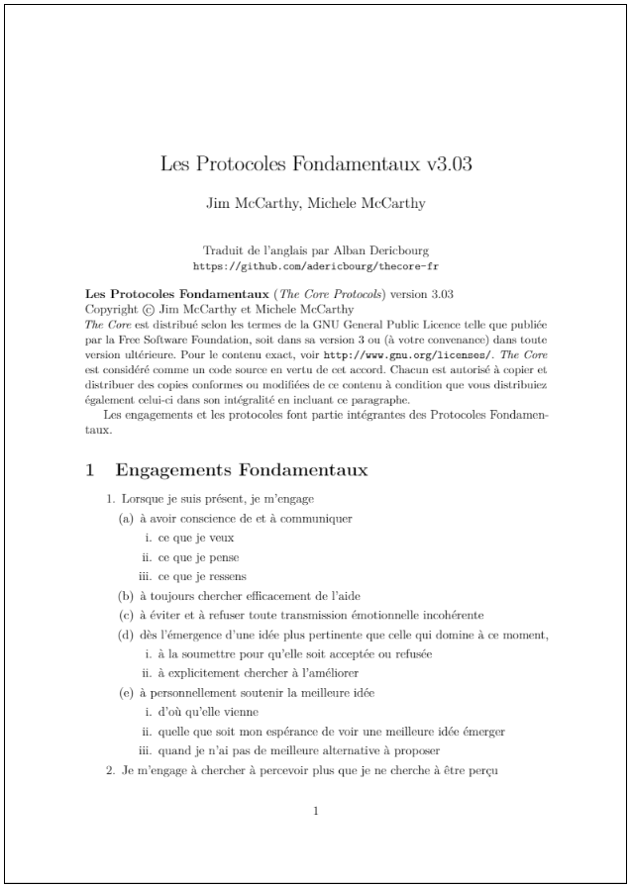
Références
Les protocoles Fondamentaux v3.03
Jim et Michele McCarthy
Protocoles de prises de décision
Dragos Dreptate
http://www.andwhatif.fr/2018/01/05/protocoles-de-prise-de-decision/

Slide 25
Questions / Réponses

Slide 26
Merci de votre attention !

